Slide 1
드론 멘토링
2019년 7월 13 일
오 지 만
한세대학교 일반대학원
IT 융합 드론 멘토링 과정

Slide 2
드론 모터의 종류 및 이해
로렌츠의 힘?
플레밍의 왼손 법칙
모터의 회전 원리
모터의 종류 (전원에 따른 분류)
Brush DC Motor & Brush Less DC Motor
드론에 사용되는 BLDC 모터 Type

Slide 3
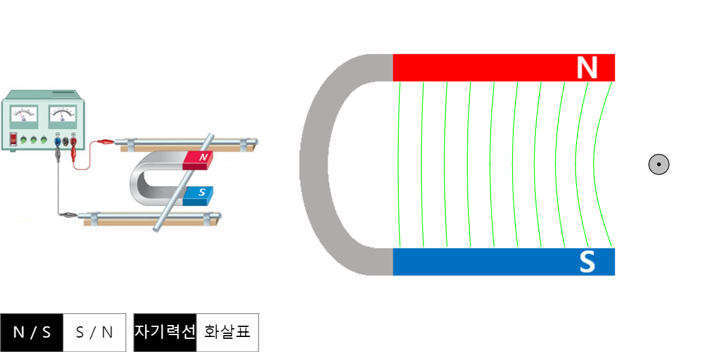
전자기력, 로렌츠 힘

Slide 4
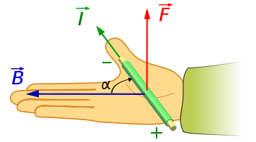
전자기력, 로렌츠 힘
자기장(B)와 전류(I)가 직각일때 로렌츠 힘(F)는 위로 향하는 방향이 됩니다.
이때 로렌츠의 힘은 최대 상태가 됩니다.
전류(I)는 +에서 - 방향으로
로렌츠 힘은 -에서 + 방향으로 흐르던 자유전자들이 받는 힘.

Slide 5
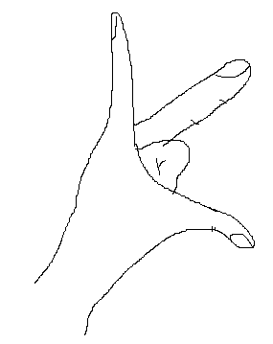
플레밍의 왼손 법칙
자기장 속에 있는 도선에 전류가 흐르면 움직이는 전하에 작용하는 로렌츠 힘에 의해 도선도 힘을 받는다.
플레밍의 왼손 법칙을 사용하면, 자기장의 방향과 전류가 흐르는 방향을 알 때 도선이 받는 힘의 방향을 결정할 수 있다.
I
B
F

Slide 6
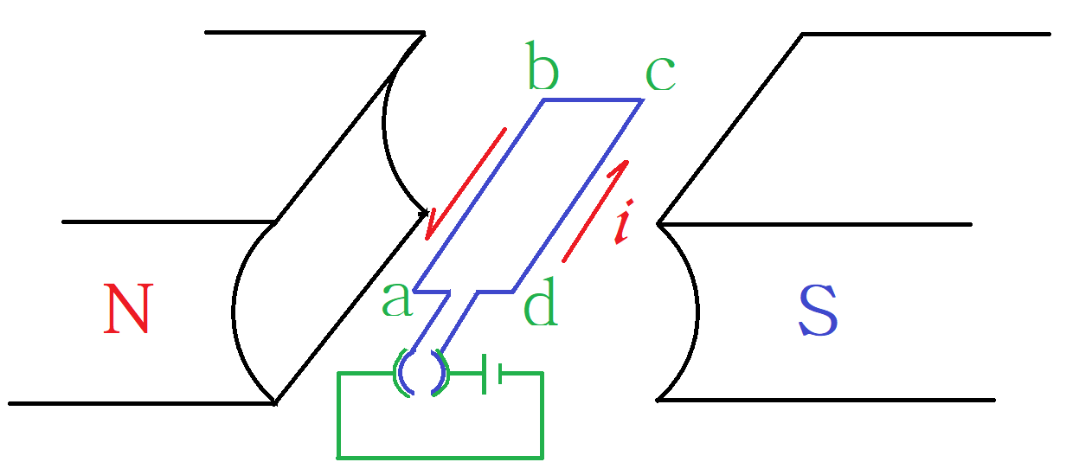
모터의 회전 원리
I
B
F

Slide 7
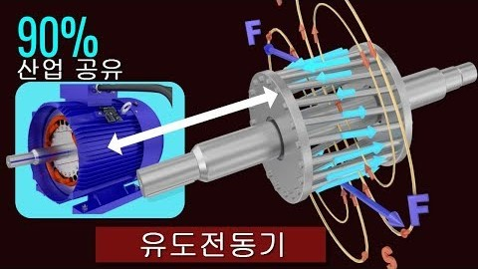
모터의 종류 (전원에 따른 분류)

Slide 8
모터의 종류 (전원에 따른 분류)
Motor
AC Motor
DC Motor
동기
비동기
Brush DC Motor
Brush Less DC Motor

Slide 9
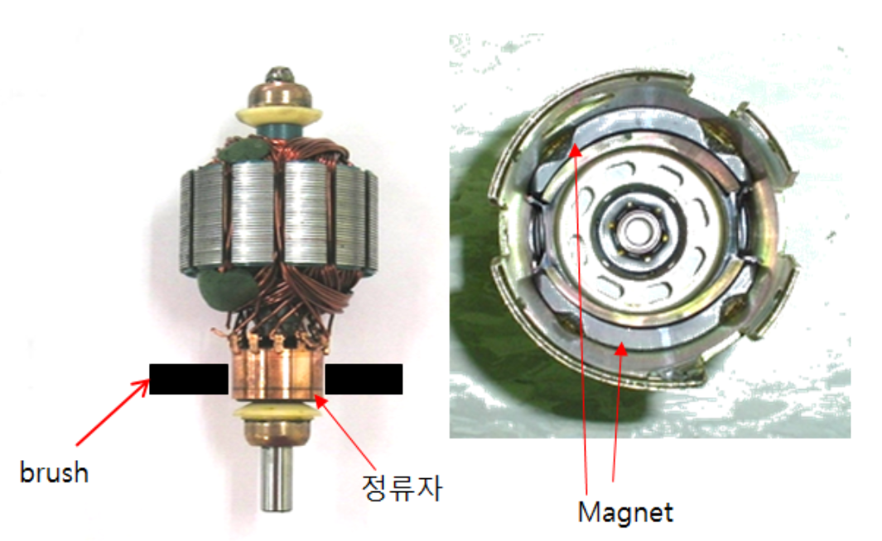
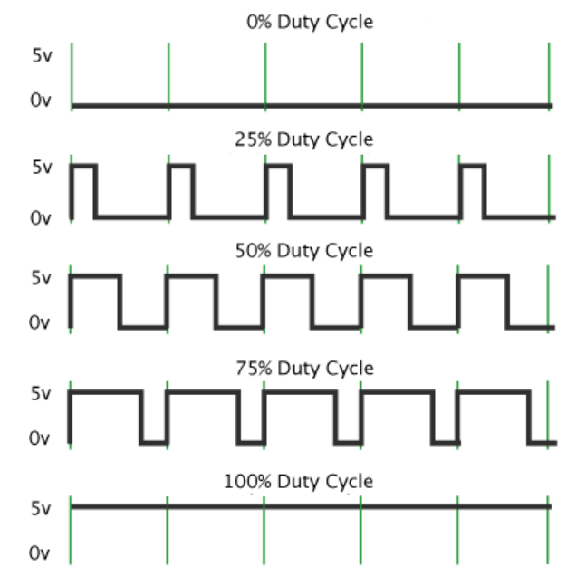
Brush DC Motor
직류 전압을 인가하여 브러쉬를 통해 회전자 코일에 전류를 흘려서 회전하도록 함.
PWM(Pulse Width Modulation) 제어로 모터의 속도를 제어.

Slide 10
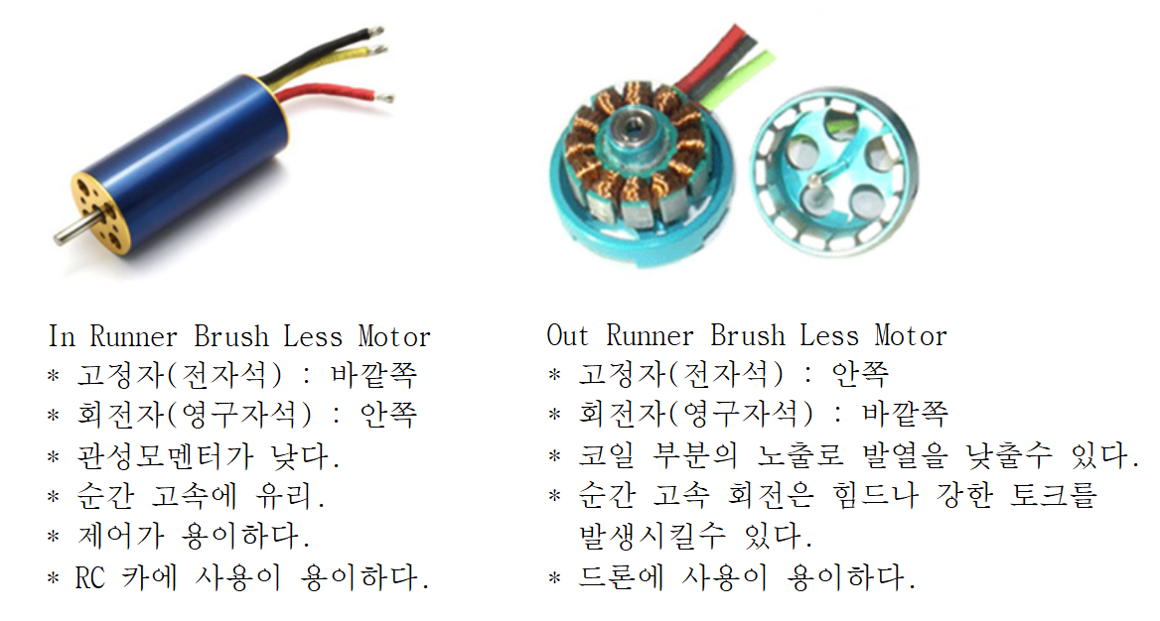
드론에 사용되는 BLDC 모터 Type

Slide 11
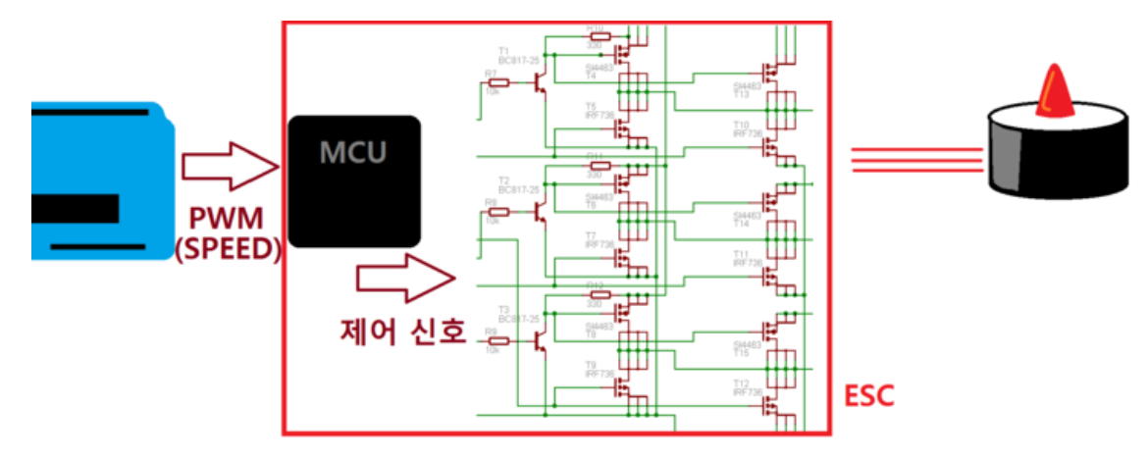
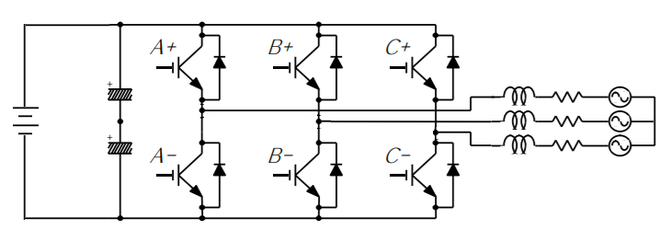
Brush Less DC Motor
 | A+ | A- | B+ | B- | C+ | C-
1 | O |  |  | O
2 | O |  |  |  |  | O
3 |  |  | O |  |  | O
4 |  | O | O
5 |  | O |  |  | O
6 |  |  |  | O | O

Slide 12
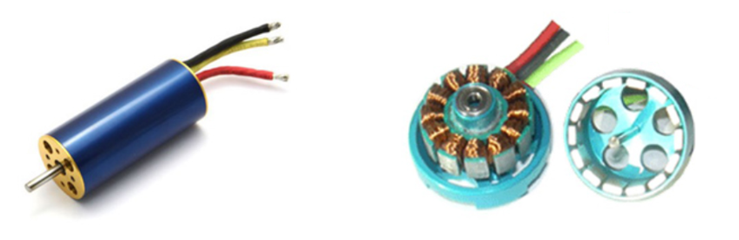
참고 문헌
https://m.blog.naver.com/PostView.nhn?blogId=applepop&logNo=220881967134&proxyReferer=https%3A%2F%2Fwww.google.com%2F
http://blog.naver.com/PostView.nhn?blogId=servobox&logNo=80203602016
https://www.enjoydrone.com/bbs/board.php?bo_table=guide&wr_id=31
http://blog.naver.com/PostView.nhn?blogId=roboholic84&logNo=220547820420&beginTime=0&jumpingVid=&from=search&redirect=Log&widgetTypeCall=true

Slide 13
끝.

